Slide 1

驾驶护航APP
171013107 周沛文

Slide 2
背景
18年8月24日，一名女子乘坐滴滴遭遇奸杀，期间其好友发现不妥在滴滴软件对滴滴客服进行线上询问时，客服一直答复“请您耐心等待”“我们尽快处理”，没有得到有效的正面回答。一夜过去，25号女子尸体在悬崖被发现。此事引起全网轰动和谴责。滴滴自此关闭滴滴顺风车服务。

Slide 3
价值宣言
交通事故的频繁、大众对网约车低迷的信任危机，我们的驾驶护航APP就是一款站在保障司机和乘客安全，有意将其发展成为各大网约车公司团队监管其司机的APP
驾驶护航是一个结合了驾驶行为分析API和危险行为识别API的产品，稳定、低成本、高效率、地为不同群体的司机及乘客提供安全保障。产品测试稳定后可以推广到旅汽及运营车辆公司大范围使用。

Slide 4
用户痛点
1.司机想要尽可能降低自己交通事故的可能性，保障自己行车安全
2.滴滴、嘀嗒等约车用户担心自己乘车安全以及报警不及时有效
3.市面现有的软件（如滴滴）的报警功能十分不主动、延迟、大众对其抱有怀疑、不信任的情绪

Slide 5
核心价值（最小可行性）
导航路线
识别出司机不规范驾驶时发出警报
出现斗殴、推打的时候，给乘客提供快捷有效报警的方式。

Slide 6
应用场景
司机驾驶时出现抱怨、躁动、砸东西等负面情绪时，发出语音提示“保持心情稳定安全驾驶”
司机上车后双手离开方向盘，驾驶护航监控识别到此行为后发出警报语音提示“请注意行车安全”
当乘客之间和与司机之间出现危险行为时（殴打、拉扯）发出警报语音询问是否报警，得到“联系人”“报警”回应后直接扬声播打电话（且一旦开始拨打，手机无法关机）

Slide 7
人工智能概率性与用户痛点
视频清晰时辨别准确
视频不清晰，肢体模糊或重叠时辨别模糊

Slide 8
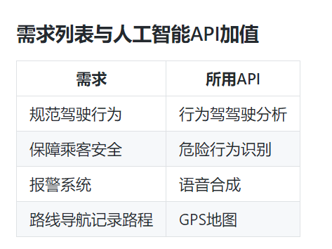
运用到的API

Slide 9
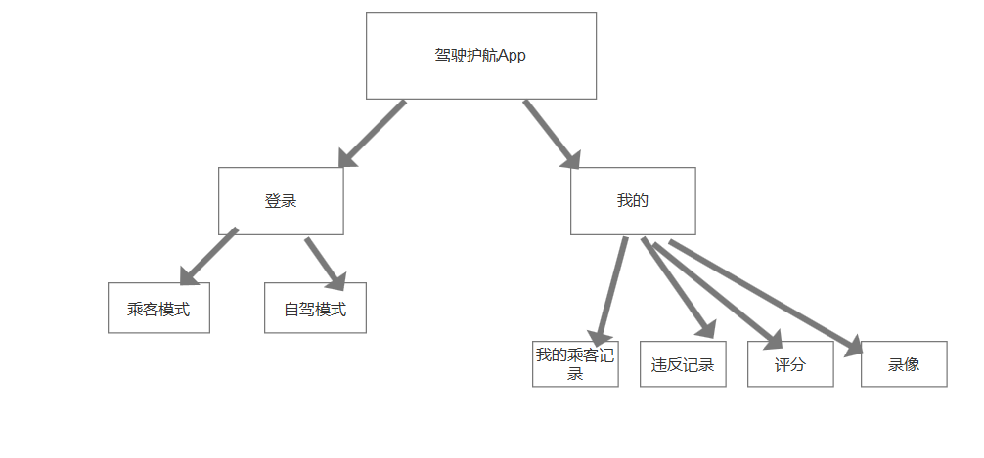
架构图

Slide 10
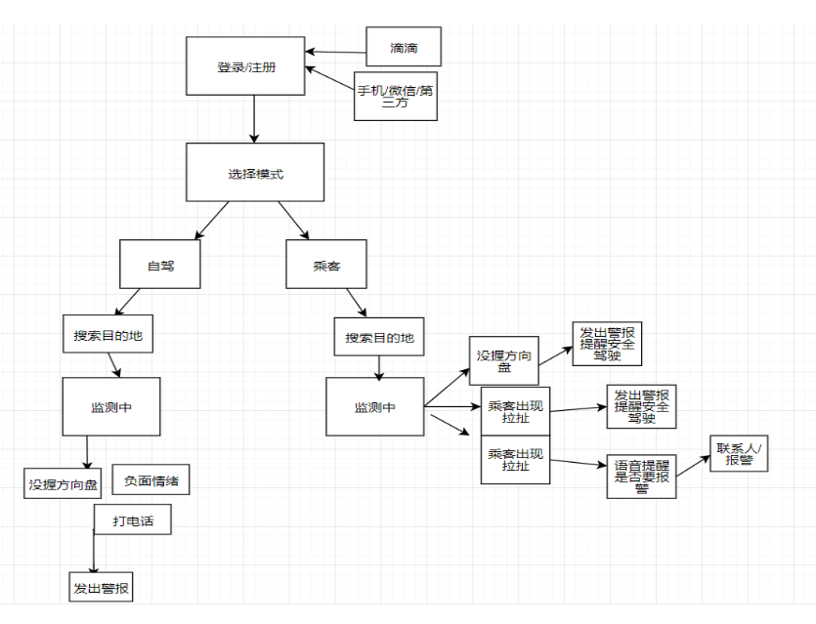
流程图

Slide 11
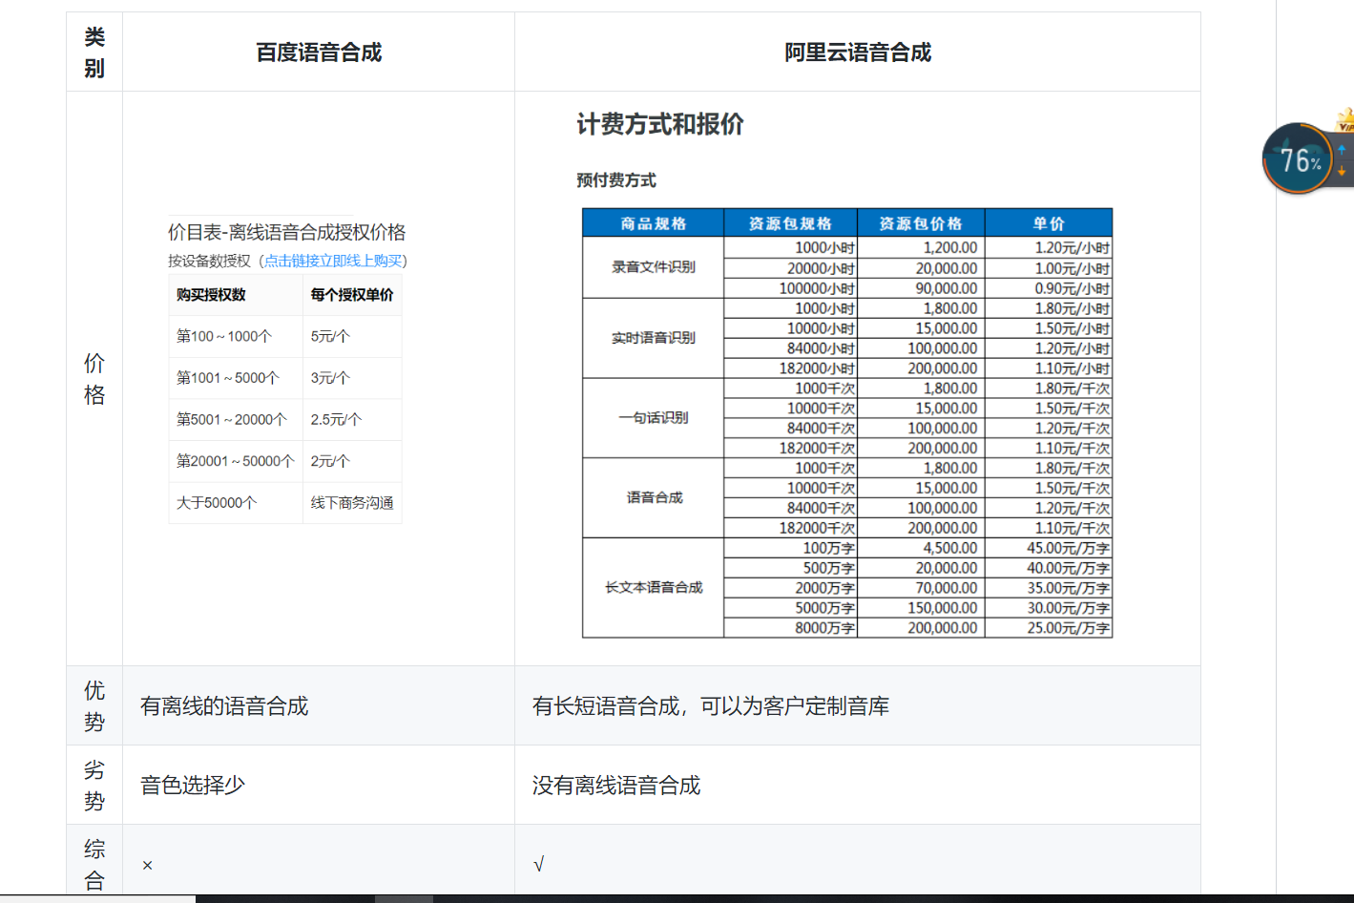
API比较

Slide 12
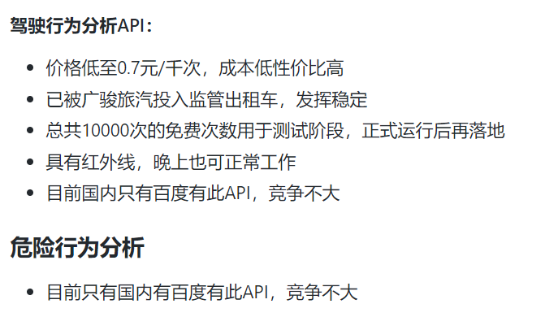
使用后风险报告

Slide 13
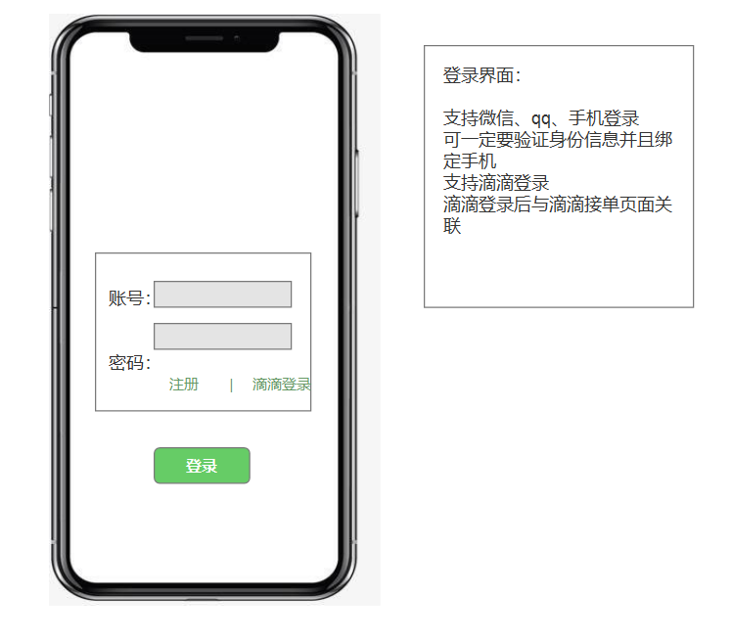
原型-登录

Slide 14
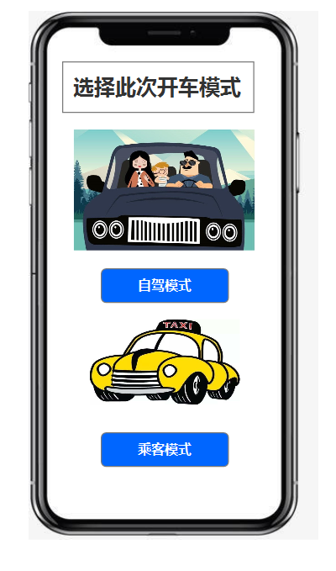
选择模式

Slide 15

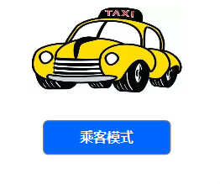
两个模式基本功能一样：规划路线，监督司机安全形势
不同的在于：自驾模式将不会开启录影功能，保护隐私

Slide 16
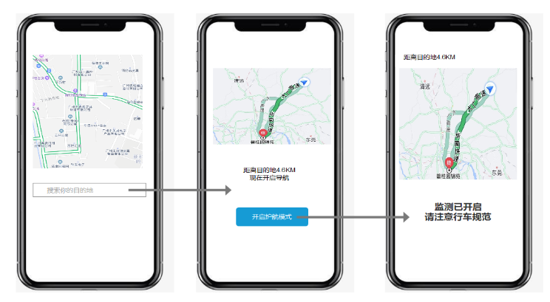
路线
在此输入您的封面副标题

Slide 17
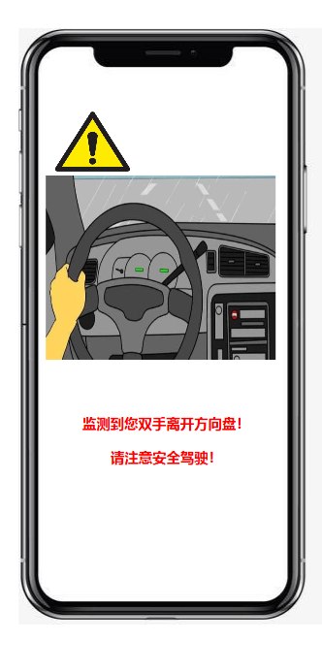
安全警告

Slide 18
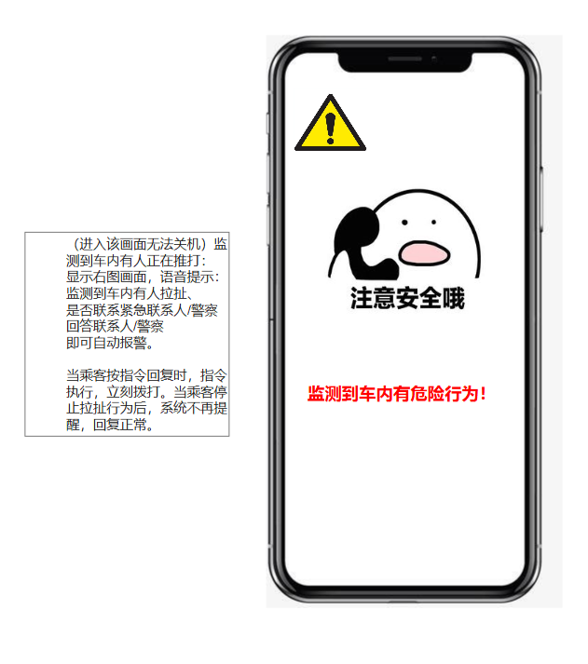
危险行为警告

Slide 19
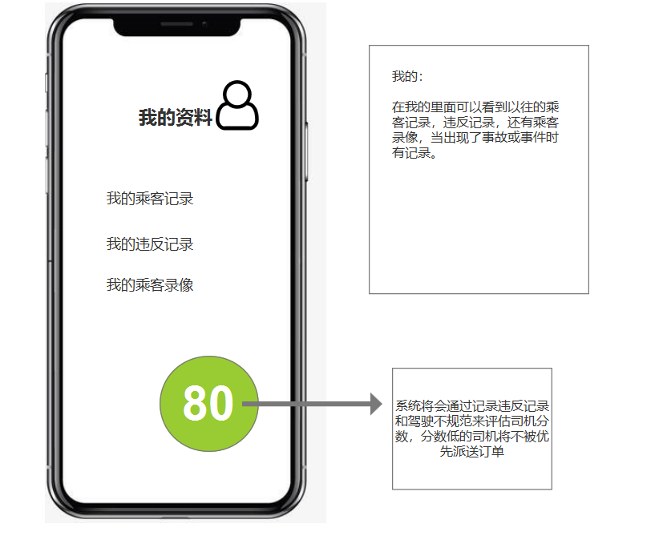
我的

Slide 20
谢谢聆听
在此输入您的封面副标题

